Slide 1

LOGO
COMPANY
marketing
企业绩效管理效率
DATA ANALYSIS REPORT
Because this text with “Ipsum Lorem” start, and often used in the title of the test, so generally referred to as Ipsum Lorem。 and often used in the title of the test, so generally referred to Lorem。
汇报：XXX 部门：营销部

Slide 2

CONTENTS
Template
目录
01
提高工作效率
提升岗位能力
03
Review Of Work Content
Review Of Work Content
02
掌握沟通技巧
04
不断优化内部
Review Of Work Content
Review Of Work Content

Slide 3
01
COMPANY
marketing
提高工作效率
DATA ANALYSIS REPORT
Because this text with “Ipsum Lorem” start, and often used in the title of the test, so generally referred to as Ipsum Lorem。 and often used in the title of the test, so generally referred to Lorem。

Slide 4

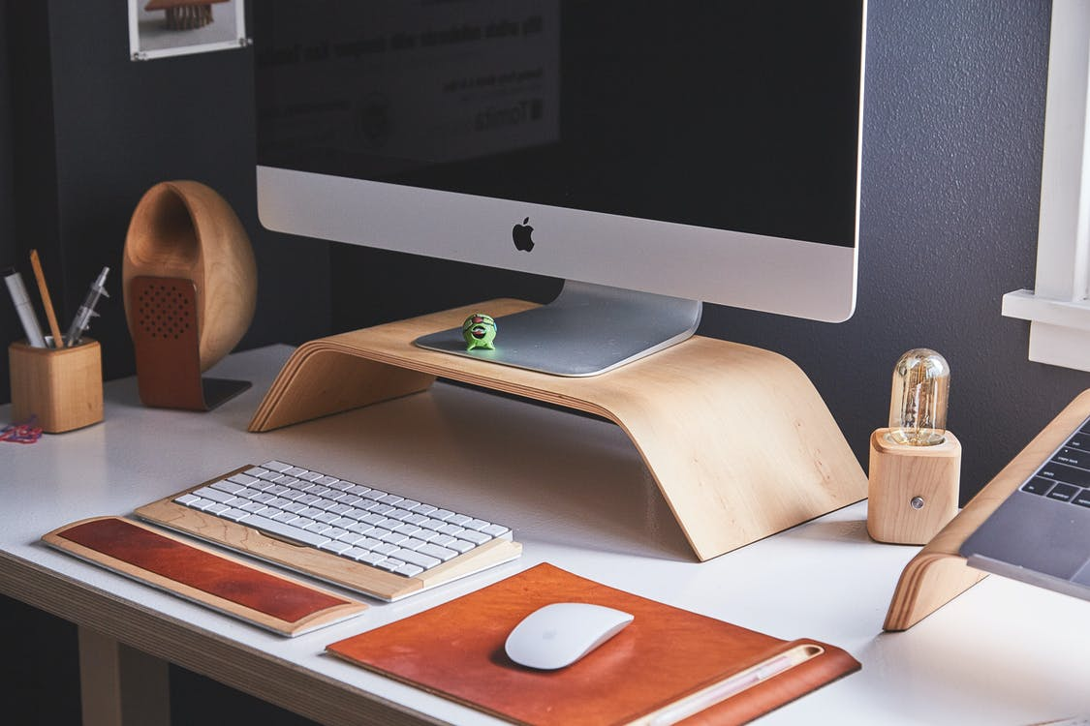

时间效率
Work Report
思维
心态
行为
习惯
Thinking Inertia
Mentality Problem
Code Of Conduct
Behavior Habit
主观因素
CURRENT SITUATION

Slide 5

时间效率
Work Report
客观影响
公司在这个社会大环境下，经济遇到前所未有的的冲击，不断的严峻的挑战下萎靡。
CURRENT SITUATION
三季度公司盈利不足10%，环比下跌的困扰情况下，我们需要提高工作效率。
经济日趋一体化、金融高度关联的世界经济“大气候”下，中国经济也不可能“独善其身”。而且，随着国际金融危机的不断加深和经济形势的急剧变化
公司在这个社会大环境下，经济遇到前所未有的的冲击，不断的严峻的挑战下萎靡。

Slide 6
目标管理
Work Report
远期目标管理
制定详细计划
Review Of Work Content
Review Of Work Content
近期目标管理
过程优化提升
Review Of Work Content
Review Of Work Content
目标不断优化
提高工作效率
Review Of Work Content
Review Of Work Content

Slide 7
02
COMPANY
marketing
掌握沟通技巧
DATA ANALYSIS REPORT
Because this text with “Ipsum Lorem” start, and often used in the title of the test, so generally referred to as Ipsum Lorem。 and often used in the title of the test, so generally referred to Lorem。

Slide 8

有效沟通
Work Report
说话技巧
Current Situation
我们在平时沟通传达的时候，需要注意自己的言行举止，不能表现轻佻发燥和情绪的不满。合理表达自己的意思。
01
02
03
04
控制情绪
Current Situation
我们在平时沟通传达的时候，需要注意自己的言行举止，不能表现轻佻发燥和情绪的不满。

Slide 9
上传下达
Work Report
传递技巧
文字表达
Current Situation
Current Situation
上下级传递信息
Review Of Work Content
完整复述上级传递的内容，不需要自己的私人情感。
完整复述上级传递的内容，不需要自己的私人情感。
我们在平时沟通传达的时候，需要注意自己的言行举止，不能表现轻佻发燥和情绪的不满。
Because this text with “Ipsum Lorem” start, and often used in the title of the test, so generally referred to as Ipsum Lorem。
Because this text with “Ipsum Lorem” start, and often used in the title of the test, so generally referred to as Ipsum Lorem。

Slide 10
上传下达
Work Report
传递技巧
文字表达
传递技巧
文字表达
Current Situation
Current Situation
Current Situation
Current Situation
完整复述上级传递的内容，不需要自己的私人情感。
完整复述上级传递的内容，不需要自己的私人情感。
完整复述上级传递的内容，不需要自己的私人情感。
完整复述上级传递的内容，不需要自己的私人情感。
Because this text with “Ipsum Lorem” start, and often used in the title of the test, so generally referred to as Ipsum Lorem。
Because this text with “Ipsum Lorem” start, and often used in the title of the test, so generally referred to as Ipsum Lorem。
Because this text with “Ipsum Lorem” start, and often used in the title of the test, so generally referred to as Ipsum Lorem。
Because this text with “Ipsum Lorem” start, and often used in the title of the test, so generally referred to as Ipsum Lorem。

Slide 11
上传下达
Work Report
书面传达
预期效果
Current Situation
Current Situation
完整复述上级传递的内容，不需要自己的私人情感。
完整复述上级传递的内容，不需要自己的私人情感。
Because this text with “Ipsum Lorem” start, and often used in the title of the test, so generally referred to as Ipsum Lorem。
Because this text with “Ipsum Lorem” start, and often used in the title of the test, so generally referred to as Ipsum Lorem。

Slide 12
03
COMPANY
marketing
提升岗位能力
DATA ANALYSIS REPORT
Because this text with “Ipsum Lorem” start, and often used in the title of the test, so generally referred to as Ipsum Lorem。 and often used in the title of the test, so generally referred to Lorem。

Slide 13
提升能力
Work Report
50%
不断学习
Current Situation
在未来的时间需要不断的自我提升技巧和能力，锻炼自己的能力。我们在平时沟通传达的时候，需要注意自己的言行举止，不能表现轻佻发燥和情绪的不满。合理表达自己的意思。
Because this text with “Ipsum Lorem” start, and often used in the title of the test, so generally referred to as Ipsum Lorem。
英语
技能
专业
Thinking Inertia
Mentality Problem
Code Of Conduct

Slide 14
提升能力
Work Report
不断优化才能
提高岗位能力
Thinking Inertia
Thinking Inertia
不断学习提高自己的个人能力和岗位能力的发展。
完整复述上级传递的内容，不需要自己的私人情感。
职业生涯规划
企业培训管理
Thinking Inertia
Thinking Inertia
不断学习提高自己的个人能力和岗位能力的发展。
完整复述上级传递的内容，不需要自己的私人情感。

Slide 15
04
COMPANY
marketing
不断优化内部
DATA ANALYSIS REPORT
Because this text with “Ipsum Lorem” start, and often used in the title of the test, so generally referred to as Ipsum Lorem。 and often used in the title of the test, so generally referred to Lorem。

Slide 16
改变思维
Work Report
  主观思维
  客观环境
假如你想有一点改变，请改变你的行为；假如你想有一个巨大的改变，请改变你的思维，在不断进取和改变中发现自己的前进的方向。
经济日趋一体化、金融高度关联的世界经济“大气候”下，中国经济也不可能“独善其身”。而且，随着国际金融危机的不断加深和经济形势的急剧变化，这种不利影响日趋明显。我们需要改变自己的思维模式，不断的探索和分析，发现前景的道路在哪里，才能勇往直前，无往不利。
穷则思变的知识永不会过时和淘汰，与时俱进，不断的修改自己前进的道路和座右铭，让我们提高自己的综合能力。
假如你想有一点改变，请改变你的行为；假如你想有一个巨大的改变，请改变你的思维，在不断进取和改变中发现自己的前进的方向。
经济日趋一体化、金融高度关联的世界经济“大气候”下，中国经济也不可能“独善其身”。而且，随着国际金融危机的不断加深和经济形势的急剧变化，这种不利影响日趋明显。我们需要改变自己的思维模式，不断的探索和分析，发现前景的道路在哪里，才能勇往直前，无往不利。
穷则思变的知识永不会过时和淘汰，与时俱进，不断的修改自己前进的道路和座右铭，让我们提高自己的综合能力。

Slide 17
优化内部
Work Report
绩效考核
项目成果
经济效益
工作进度
Current Situation
Current Situation
Current Situation
Current Situation
完整复述上级传递的内容，不需要自己的私人情感。
完整复述上级传递的内容，不需要自己的私人情感。
完整复述上级传递的内容，不需要自己的私人情感。
完整复述上级传递的内容，不需要自己的私人情感。

Slide 18
LOGO
THANKS
marketing
汇报完毕谢谢观看
DATA ANALYSIS REPORT
Because this text with “Ipsum Lorem” start, and often used in the title of the test, so generally referred to as Ipsum Lorem。 and often used in the title of the test, so generally referred to Lorem。
汇报：XXX 部门：营销部

